Slide 1
Базы данных. Введение в язык запросов SQL.
Пудеян Мкртич
Notes:
Здравствуйте дорогие друзья. Спасибо что присоединились к нашему 3-х дневному вебинару.
Дата инжиниринг и базы данных это великолепное направление в IT,которое является очень востребованым на рынке в которую можно войти, и даже получать удовльствие от профессии.
Здесь мы расскажем о замечательном языке SQL. Дадим представление чем занимается SQL разработчики. Что они делаю. И наша цель дать представление чем занимаются дата инжинеры / разработичи.
Давайте поговорим немного о формате проводимого вебинара: вебинар будет проводится 3 день. В 1 дне 1 треть первого

Slide 2
Что такое база данных и язык SQL ?
База данных — это организованная структура. Она предназначена для хранения, обработки и изменения большого количества информации.
СУБД — это программы, с помощью которых можно управлять информацией в базе. Выбирать, добавлять и удалять данные.
SQL (Structured Query Language) — язык запросов, с целью получения данных из базы данных или для манипулирования этими данными.
Notes:
Т.е. по сути SQL основной способом работы пользователя с базой данных и позволял выполнять определенный набор операций:
создание в базе данных новой таблицы;
добавление в таблицу новых записей;
изменение записей;
удаление записей;
выборка записей из одной или нескольких таблиц (в соответствии с заданным условием);
изменение структур таблиц.
Язык SQL представляет собой набор операторов, инструкций, вычисляемых функций. Которые мы сегодня рассмотрим.

Slide 3







Какие СУБД бывают ? Продукты.
СУБД
Notes:
. Если это небольшие компании то базы могут быть не большими MS SQL MySQL MongoDb. Если же это большие кампании то они обычно уже используют полноценные корпоративные ENTERPRISE решения и BIG Data технологии. Такие PostgerSQL ORACLE Teradata это уже действительно серьезные решения, которые педоставляют програмно аппаратный комплекс, стоимость лицензии которых начинается с цифры с5 нолями причем НЕ рублей а другой валюты доллары или евро Например насколько я знаю в СБЕРБАНКЕ активно используются базы данных ORACLE и Тередата. Причем это не просто сервера а огромные шкафы в ЦОД-ах и тоже стоят очень дорого . ЦОД - Центр обработки данных огрманые комнаты серверные – в которых устновлено супер дорогое железо..
Работа с большими данными открывает недоступные ранее возможности в самых разных областях – сейчас анализ Big Data широко используется в IT, маркетинге, банковском секторе, государственном управлении и сельском хозяйстве.
На самом деле применяются везде. В медециние … в ритейл в любых сферах где речь идет большом потоке информации
1) Самый простой пример который можем привести - Поисковые системы. Самый простой кейс. Мы все делаем запросы поисковикоах. Задаем запросы ищем инфо. на основе них. Вся информация накапливается а потом на основ историия запросов,накапливается информация насколько активно мы пользуемся теми или иными сайтами. И далее строится ранжирования сайтов по релевантности..
Именно поэтому поисковики такие удобные и предлагают наиболее релевантные результаты запросов.
2)Ритейл . В ритейл собирается инфыормация о продажах разных категорий товаров и далее на основе них делаются скидки, увеличиваю Объемы продаж. Это тоже просиходит благодара аналитике больших объемов... И на основе них делются какие-то бизнес выводы. Или например улучшается качества обслуживания клиентов
3)Медицина. Может собираться информация о заболеваниях пациентов. Разлоичные Процендуры и Лечении. И на основе нее могут разрабатываться эффективные способы личения пациентов
4)Телекоммуникациях тоже исп. BD технолиги. Все Абоненты пользуются на самртфонах услугами связи , смс , интернет, месенджеры. И операторы могут накапливать информацию и потом на основе не делать,например, выводы о расширении 3G 4G сетей. Или предлагать дополнительные услуги.
5)Баинки , финансы. В банковоской сфере активно используются биг дата технологии. Накапливаются большие объемы данных по банковским транзакциям клиентов, денежные переводы.
Например, крупные банки для предотвращения краж денег с кредитных карт анализируют ежедневные траты клиентов. Если сравнивать активность пользователей, которые имеют сходные "финансовые привычки", то аномальные траты одного пользователя (крупное снятие с кредитной карты, снятие денег в другой стране) сразу говорят о том, что картой могли завладеть мошенники и ее необходимо заблокировать.
На основе больших объемов данных также может строиться банковский скоринг. Когда клиент хочет получить кредит или оформить ипотеку, банк на основе технолигий больших объемов обрабаытвает большое количество параметро для принятия решиений. И параметров довольно много , это кредитная история ,, и платежеспособность клина, объемы расходов на услуги мобильной связ. И наснове нее выдет решение.
6) Далее Автомобильной промшленносчти. По этим данным можно провести анализ и провести оптимизацию производственного цикла и сократить расходы на выпуск продукции.
и много еще .гд
Также можно проводить Предективный анализ рынка .Модели поведения клиентов. Т.е. таком образом сфера применгения BD технологий очень обширна. Это лишь малая часть где она применяется

Slide 4
СУБД SQLite
SQLite — это встраиваемая кроссплатформенная БД, которая поддерживает достаточно полный набор команд SQL и доступна в исходных кодах
Применение – используется в любых смартфонах при разработке мобильных приложений
Преимущества:
Небольшой размер
Проста в разворачивании
Отлично подходит для мобильных приложений
Содержит необходимый базовый набор SQL команд
Notes:
Это замечательная встраиваемая БД которая используется в моб приложения, Она небольшая и легко разворачиваемая. Ее можно развернуть на любой оси будь-то MAC Windows или Linux
и содержит необходимый боевой набор инструкций и команд для работы языком SQL.

Slide 5

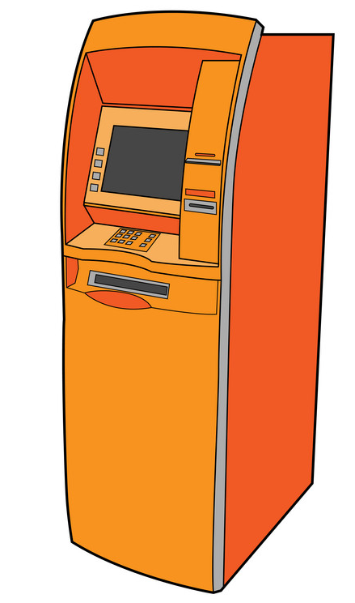


Любая информация сохраняется в базах данных

Slide 6
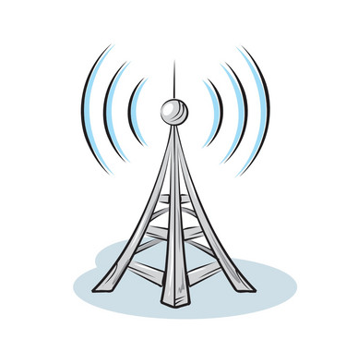



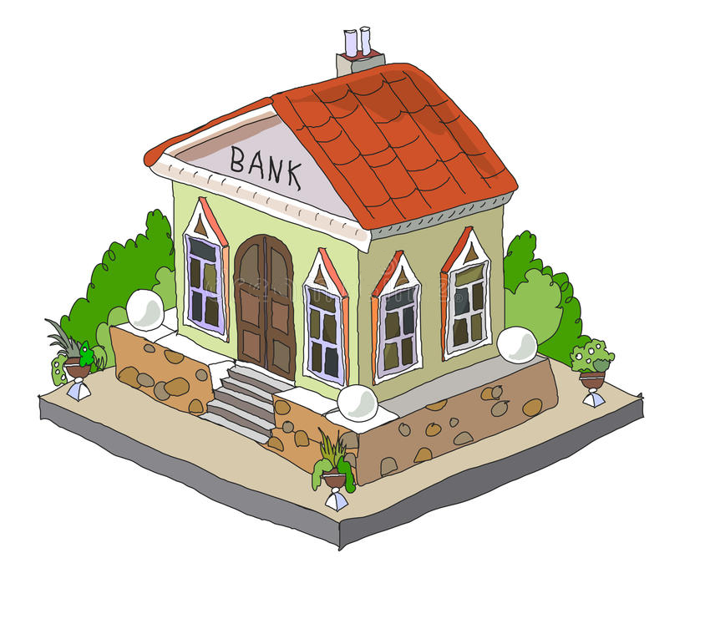

Сферы применения Баз Данных
СУБД
Notes:
Где применяются Big Data технологии?
Работа с большими данными открывает недоступные ранее возможности в самых разных областях – сейчас анализ Big Data широко используется в IT, маркетинге, банковском секторе, государственном управлении и сельском хозяйстве.
На самом деле применяются везде. В медециние … в ритейл в любых сферах где речь идет большом потоке информации
1) Самый простой пример который можем привести - Поисковые системы. Самый простой кейс. Мы все делаем запросы поисковикоах. Задаем запросы ищем инфо. на основе них. Вся информация накапливается а потом на основ историия запросов,накапливается информация насколько активно мы пользуемся теми или иными сайтами. И далее строится ранжирования сайтов по релевантности..
Именно поэтому поисковики такие удобные и предлагают наиболее релевантные результаты запросов.
2)Ритейл . В ритейл собирается инфыормация о продажах разных категорий товаров и далее на основе них делаются скидки, увеличиваю Объемы продаж. Это тоже просиходит благодара аналитике больших объемов... И на основе них делются какие-то бизнес выводы. Или например улучшается качества обслуживания клиентов
3)Медицина. Может собираться информация о заболеваниях пациентов. Разлоичные Процендуры и Лечении. И на основе нее могут разрабатываться эффективные способы личения пациентов
4)Телекоммуникациях тоже исп. BD технолиги. Все Абоненты пользуются на самртфонах услугами связи , смс , интернет, месенджеры. И операторы могут накапливать информацию и потом на основе не делать,например, выводы о расширении 3G 4G сетей. Или предлагать дополнительные услуги.
5)Баинки , финансы. В банковоской сфере активно используются биг дата технологии. Накапливаются большие объемы данных по банковским транзакциям клиентов, денежные переводы.
Например, крупные банки для предотвращения краж денег с кредитных карт анализируют ежедневные траты клиентов. Если сравнивать активность пользователей, которые имеют сходные "финансовые привычки", то аномальные траты одного пользователя (крупное снятие с кредитной карты, снятие денег в другой стране) сразу говорят о том, что картой могли завладеть мошенники и ее необходимо заблокировать.
На основе больших объемов данных также может строиться банковский скоринг. Когда клиент хочет получить кредит или оформить ипотеку, банк на основе технолигий больших объемов обрабаытвает большое количество параметро для принятия решиений. И параметров довольно много , это кредитная история ,, и платежеспособность клина, объемы расходов на услуги мобильной связ. И наснове нее выдет решение.
6) Далее Автомобильной промшленносчти. По этим данным можно провести анализ и провести оптимизацию производственного цикла и сократить расходы на выпуск продукции.
и много еще .гд
Также можно проводить Предективный анализ рынка .Модели поведения клиентов. Т.е. таком образом сфера применгения BD технологий очень обширна. Это лишь малая часть где она применяется

Slide 7
Чем занимается SQL разработчик?
Проектирует и разрабатывает структуры и витрины данных.
Проектирует БД, модели данных, индексы, хранимые процедуры и функции и оптимизирует запросы,
Настраивает потоки загрузки данных с источников (ETL / pipline).
Визуализирует показатели (отчеты, графики, дашборды)
Разрабатывает бизнес логику для различных бизнес процессов
Notes:
Т.е. если в 2 словах это некий человек который может выбрать любую информацию из базы. А бизнес пользоватли всегда прибегают к нему с приосьбой собрать какую то статистику.

Slide 8
Востребованность на рынке
Более 15 000 вакансий на hh.ru в которых одно из требований - знание SQL
SQL требуется, как один из скиллов для других направлений IT (Backend, Full Stack, IOS, Android ...)
Востребованность не только в России, но и на международном рынке
Перспективные возможности для фриланса
В любой большой компании есть подразделение работающее с БД и SQL
Notes:
Итак коллеги поговорим о востребованности языка SQL на рынке. Если зайтий на HH и вбить запрос SQL то можно заметить что там более 15 тыс вак у которых одной из треб. является знание SQL. Поэтому SQL очень востребован на рынке
Также sql требуется и IT разработчикам других спрециальностей будь то разраб моб приложение бэкенд, неважно какое направления оно всегда обычно глубоко взаимосвязаны с языком запросов. Даже если во например бэкенд PHP разработчи или разрабатываете на PYTHON всегда или даже очень часту будут попадать задачи вы котрых вам потребуется интеграция с БД. Имееется ввиду что надо какие то данные из базу получить или записать какую то информацию в таблицы. В любом случае вам потребуется взамиодействие с языком SQL даже на минимальном уровне.

Slide 9
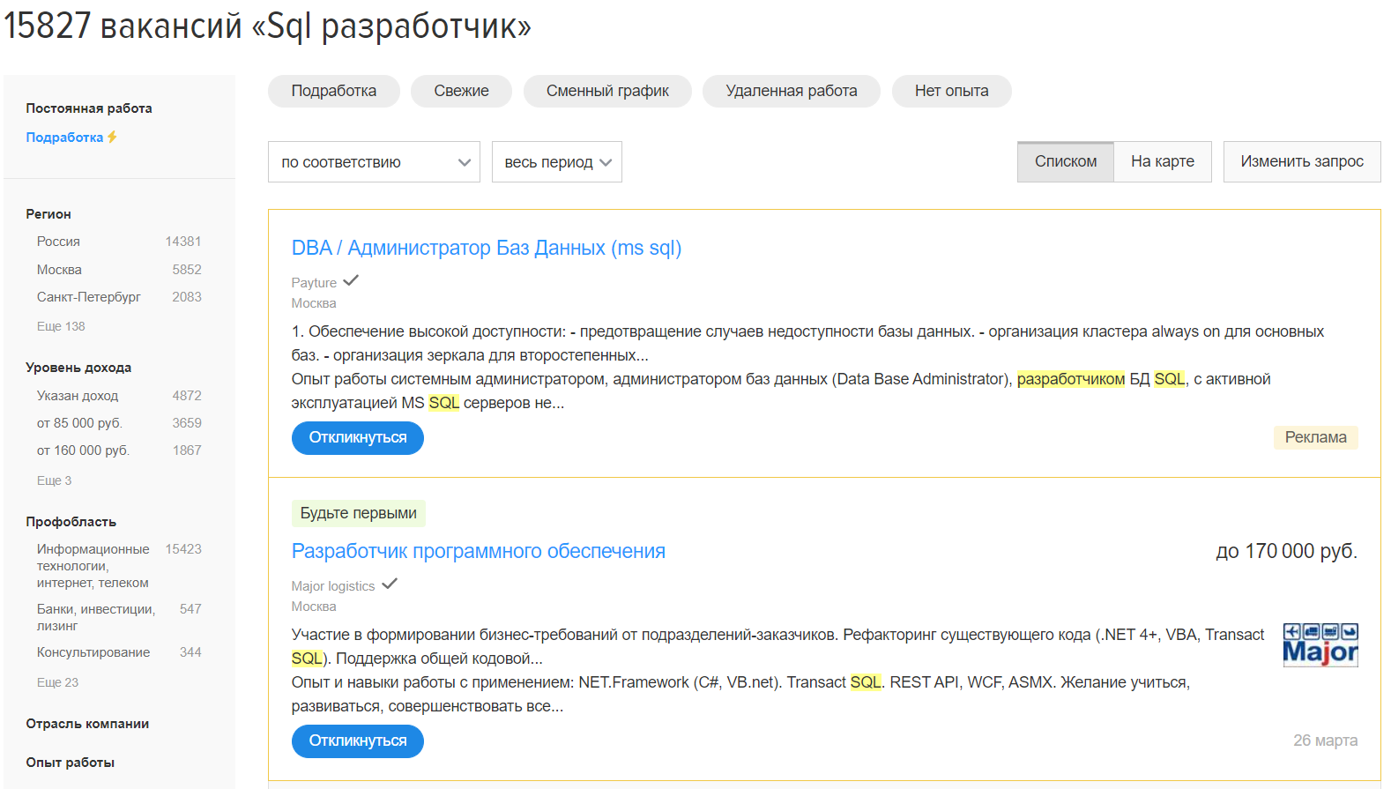
Средние зарплаты на рынке
Junior от 50 000 до 120 000 руб.
Middle от 100 000 до 200 000 руб.
Senior от 150 000 до 300 000 руб.

Slide 10
Должности и направления для развития
Аналитик данных
Data-science
Аналитик Big Data
Бизнес-аналитик
Дата-инженеры
Архитектор БД

Slide 11
3 формы нормализации в БД
Нормализация – это процесс удаления избыточных данных.
Избыточность данных – это когда одни и те же данные хранятся в базе в нескольких местах, именно это и приводит к аномалиям.
Нормализация позволяет обезопасить базу данных от логических и структурных проблем, называемых аномалиями данных.
Целостность данных – это когда вся информация в базе соответствует заданной логике.
Нормализация нужна для:
Устранения аномалий
Повышения производительности
Повышения удобства управления данными

Slide 12
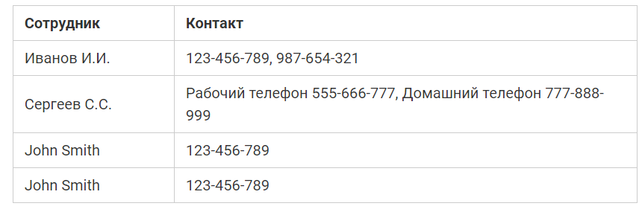
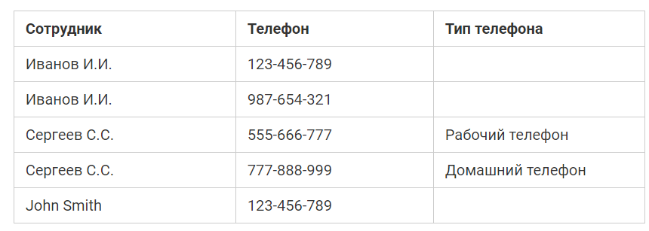
1 Нормальная форма Каждый атрибут таблицы должен содержать только одно значение

Slide 13
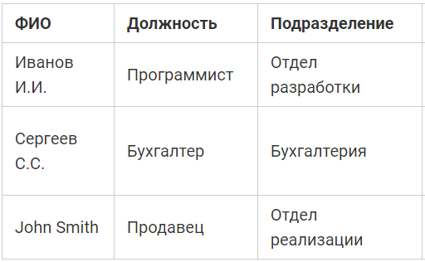
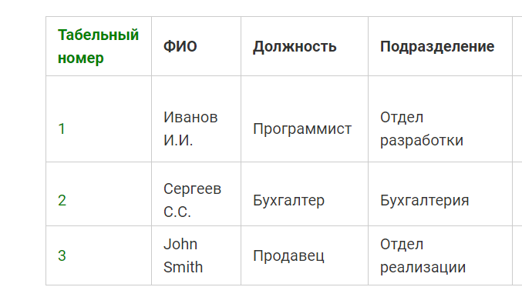
2 Нормальная форма Таблица должна иметь правильный ключ, по которому можно идентифицировать каждую строку.

Slide 14
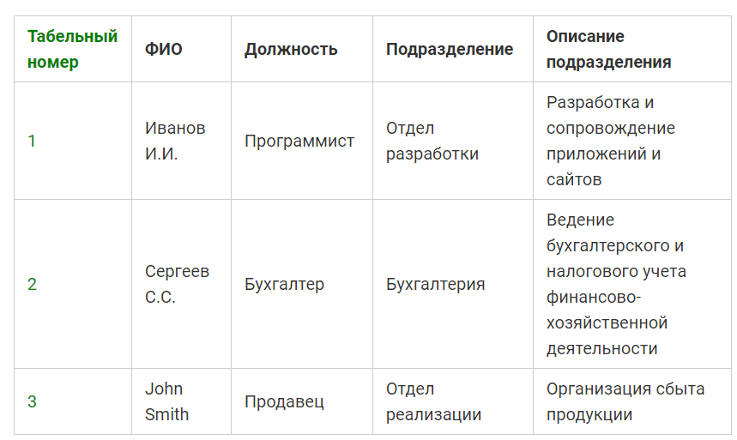
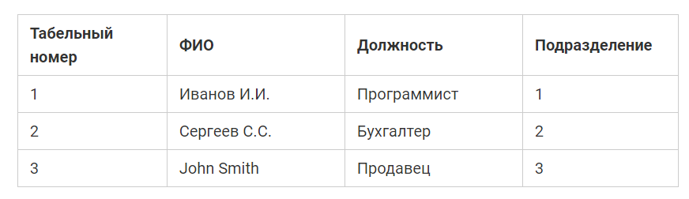
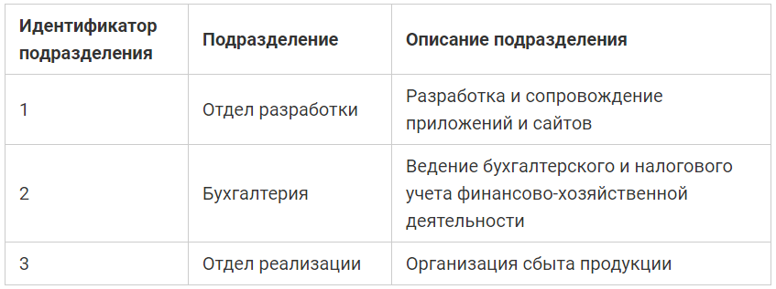
3 Нормальная форма Таблица должна содержать правильные не ключевые столбцы

Slide 15
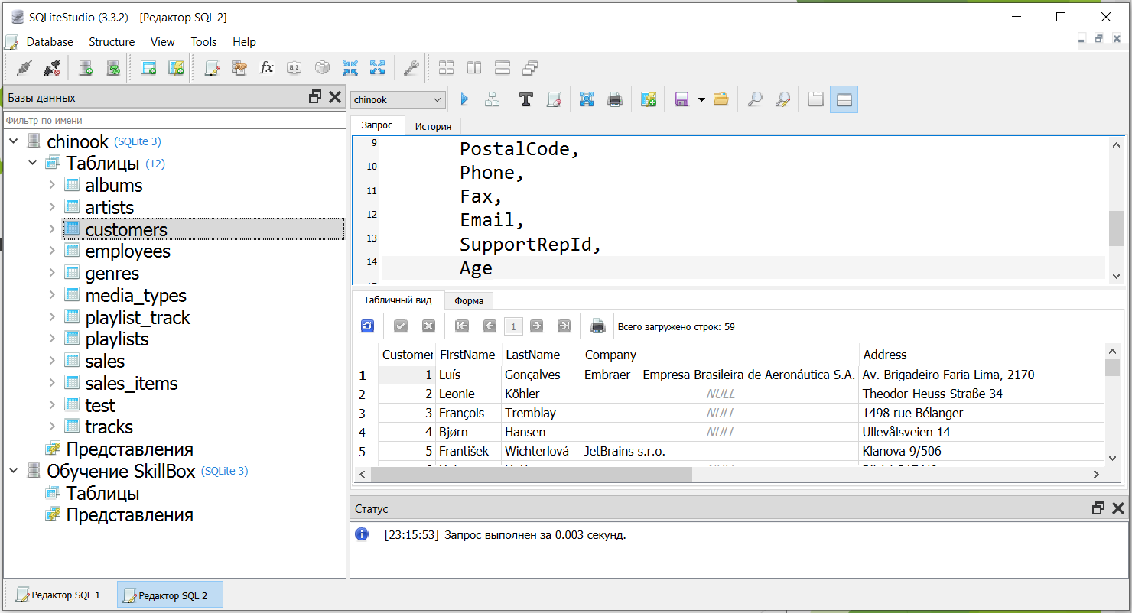
Начало работы с SQL. Вводная про учебную БД Chinook и SQLite
Chinook - учебная база данных для магазина по продаже цифровых медиа треков.Взято за основу из www.sqlitetutorial.net
SQLiteStudio – редактор SQL для написания запросов на языке SQL.
Notes:
Chinook - Она взята из официального источника , но некоторые сущности и таблицы были изменены чтобы, чтобы адаптировать некоторые задачи на текущий вебинар.

Slide 16
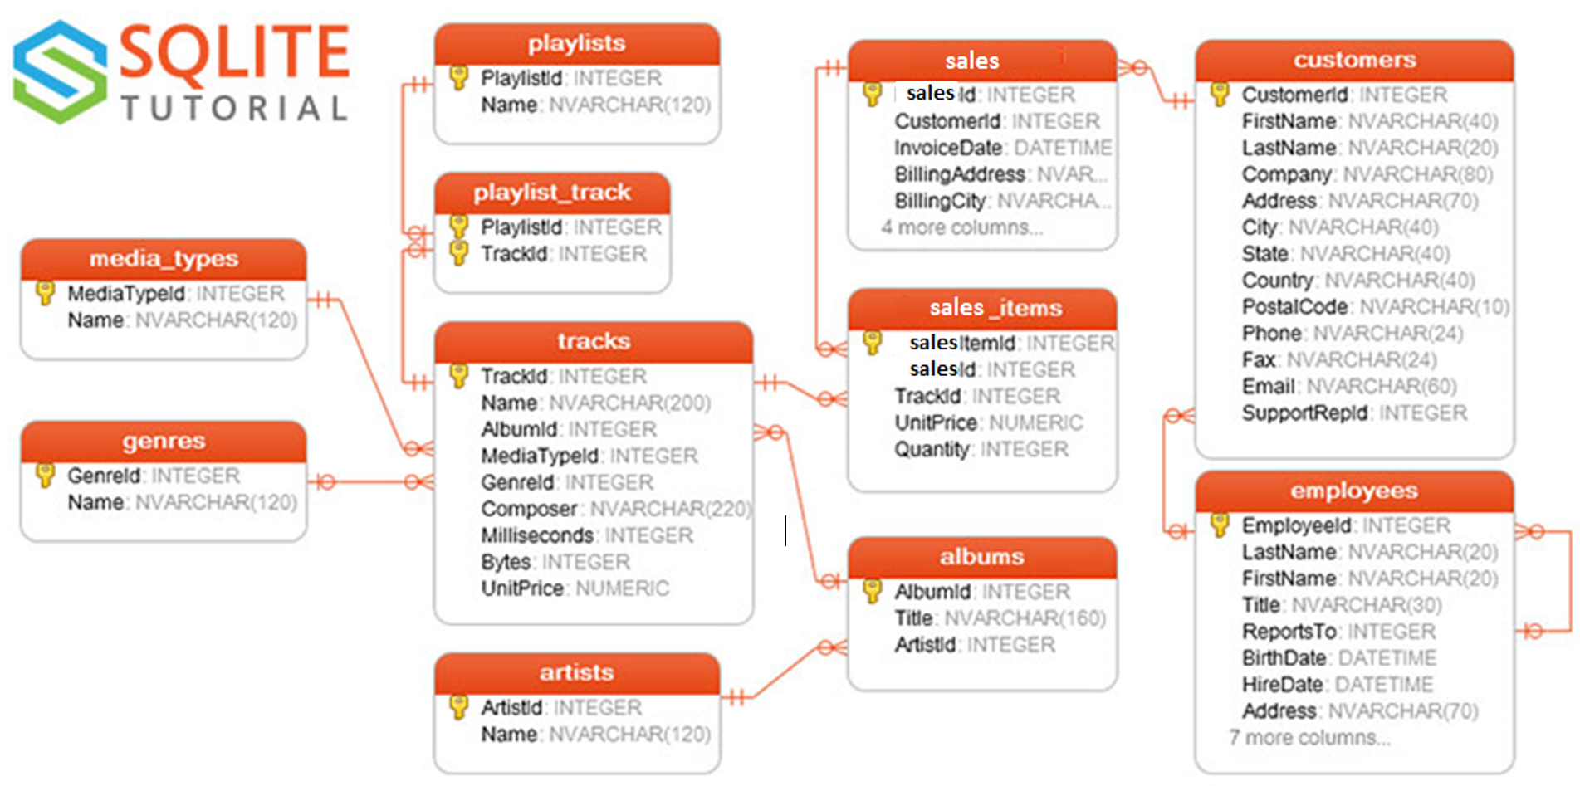
Схема структуры данных

Slide 17
Переходим к задачам на SQL

